Slide 1

Приложение для университетов
«Учи легко»

Slide 2

Проблема
Наш проект решает проблему поиска информации для студентов. За частую, информация по поводу расписания, карта того или иного корпуса, электронная зачетная книжка и прочая полезная информация для студента – все это разбросанно по разным сайтам и доменам. Тоже самое можно сказать и про преподавателей, которым приходится заходить на множества разных сайтов для того или оного действия. Наша цель решить эту проблему и собрать все нужные функции воедино.

Slide 3

Пути решения
Наш проект структурирует всю нужную информацию и функции в одном месте, а для удобства пользования мы собираемся разработать удобный и понятны дизайн, чтобы при использовании не возникало лишних сложностей. Инновацией можно считать нашу задумку: мы планируем сделать платформу универсальной, которая будет подходить любому университету, так же мы планируем целиком и полностью поддерживать, и обновлять нашу программу, от момента подключения вплоть до момента окончания пользования нашим продуктом. Инновацией можно назвать так же AI, который будет помогать работать на сайте.

Slide 4

Описание продукта
01.
02.
Принцип работы
Последствия
Продукт позволяет находить всю необходимую для студента информацию удобнее и быстрее, а преподавателям проще выкладывать задания и доп. материалы.
Студентам и преподавателям становится проще и удобнее, что позволяет повысить успеваемость.

Slide 5

Целевая аудитория
Нашей целевой аудиторией будут являться университеты, которые хотят упростить жизнь своим студентам и преподавателям

Slide 6

Рынок
Рынки НТИ
EDUNET
TechNet
География рынка: РФ и страны СНГ

Slide 7

Оценка рынка сверху/снизу
РАМ
(потенциальный объем рынка)
ТАМ
(общий объем рынка)
SAM
(доступный объем рынка)
SOM
(реальный достижимый объем рынка)
Все университеты страны
Гос. университеты
Университеты, которые могут увидеть нашу рекламу
Университеты, которые заинтересуются нашим приложением

Slide 8

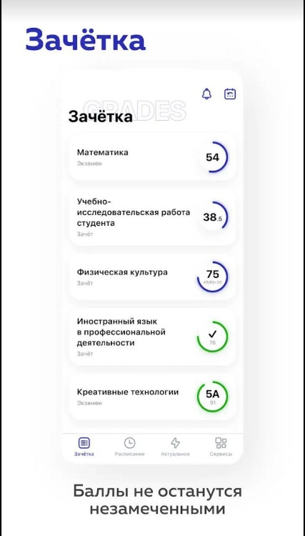
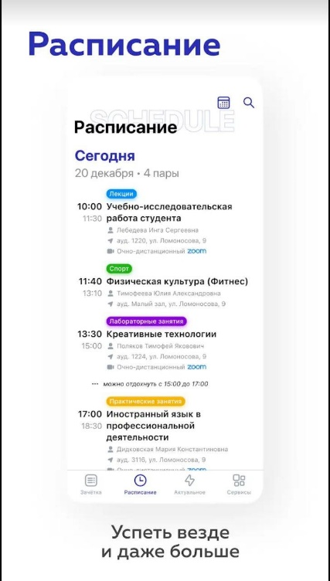
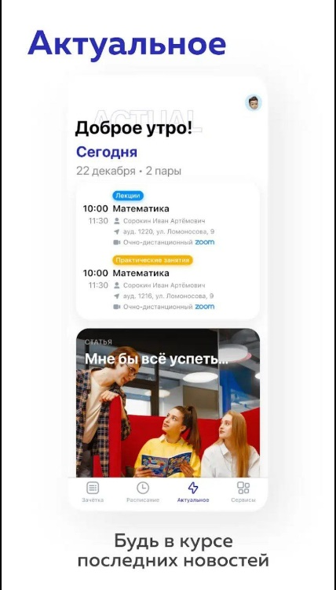
Конкуренты
РАНХиГС
ИТМО
1C академия

Slide 9

Прогноз расходов
Затраты на программистов и дизайнеров – 300 тысяч рублей;
Затраты на хостинг и доменное имя – 10 тысяч рублей;
Затраты на сбор и обработку данных – 100 тысяч рублей;
Затраты на тестирование и исправление ошибок – 50 тысяч рублей;
Затраты на рекламные кампании – 200 тысяч рублей;
Затраты на поддержку и обновление функционала сайта – 50 тысяч рублей;
Затраты на поддержку и обновление после запуска – 200 тысяч рублей
910 тысяч рублей.

Slide 10

Планы на 3 года
1 год – разработка приложения и тестирование, поиск клиентской базы
2 год – создание первой рабочей версии, внедрения приложения и начала работы с первыми клиентами
3 год – расширение клиентской базы, обновления систем

Slide 11

Наша команда
Богданов Дмитрий А.
Изборский Иван В.
Крупко Вячеслав В.
Нематев Даниил А.
Николаев Илья А.
Захаренко Дмитрий А.

Slide 12

Запрос
Наш проект нуждается в первичной инвестиции для закупки оборудования и запуска тестирования продукта.

